Slide 1


CON REPRODUCCIÓN
MANUAL Y MÚSICA

Slide 2

A continuación podrás conocer cuáles son los beneficios probados de la canela, para que la empieces a utilizar a partir
de ahora.

Slide 3

La canela es un condimento con gratificante aroma y sabor. Y no sólo se trata de una especia, sino de un ingrediente que beneficia grandemente nuestra salud. Está considerada un “alimento milagroso” y la ciencia ha demostrado que sus componentes aportan cuantiosos beneficios para la salud,

Slide 4
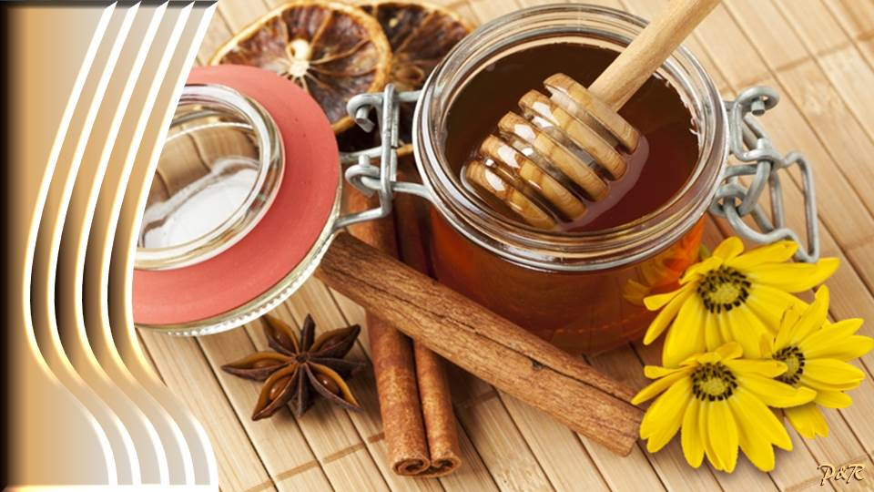

Slide 5


Slide 6
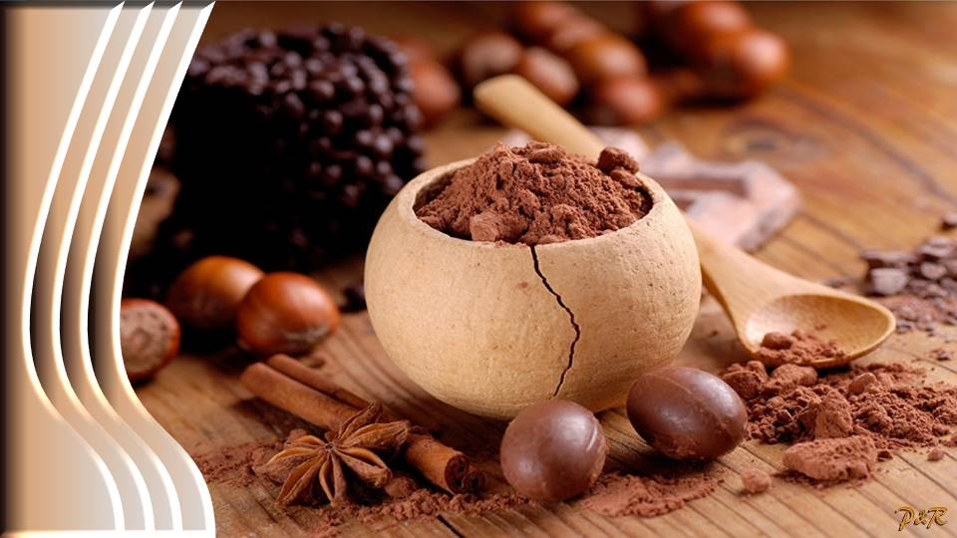

Slide 7


Slide 8
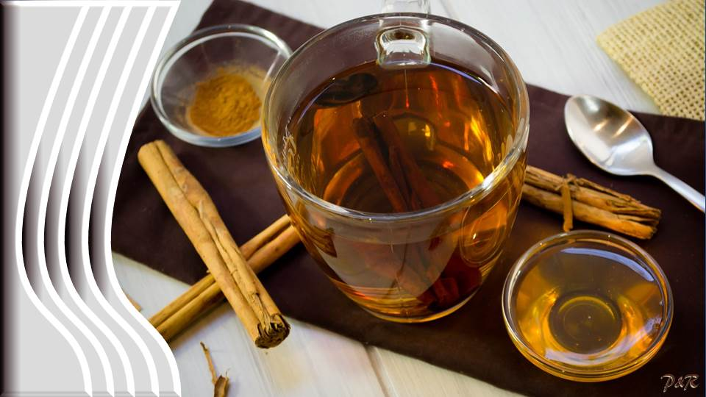

Slide 9

La canela, un gran tesoro
Desde hace miles de años, la canela se utiliza en
diferentes remedios caseros. La ciencia moderna ha
confirmado muchos de los beneficios que tiene después
de variadas investigaciones y estudios.
Esta especia se consigue de la corteza interior de un árbol llamado Cinnamomum, que se encuentra en algunos países como Egipto. De allí es que datan los primeros vestigios de su uso. En esa época, era un producto muy valioso, raro y costoso, un regalo que sólo se podían dar el lujo de usar los reyes.
El proceso de elaboración se realiza cortando los tallos del árbol, extrayendo después la corteza y dejándola secar.
Luego se forman tiras para que tenga la forma
de palitos. También se pueden machacar para
obtener la canela en polvo.

Slide 10


Slide 11


Slide 12
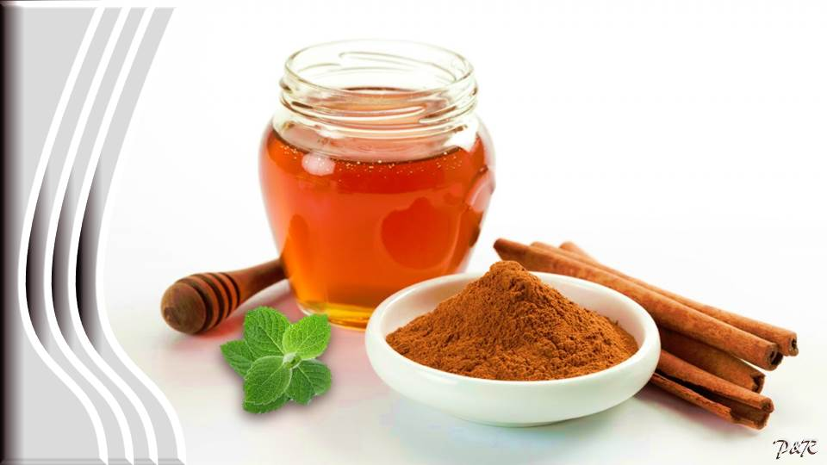

Slide 13
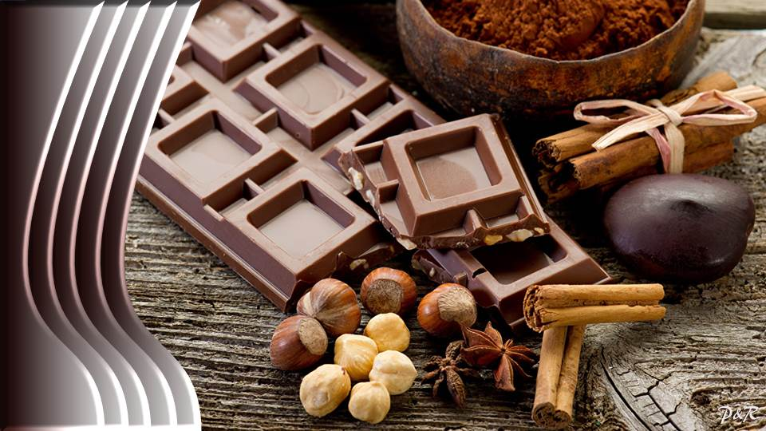

Slide 14
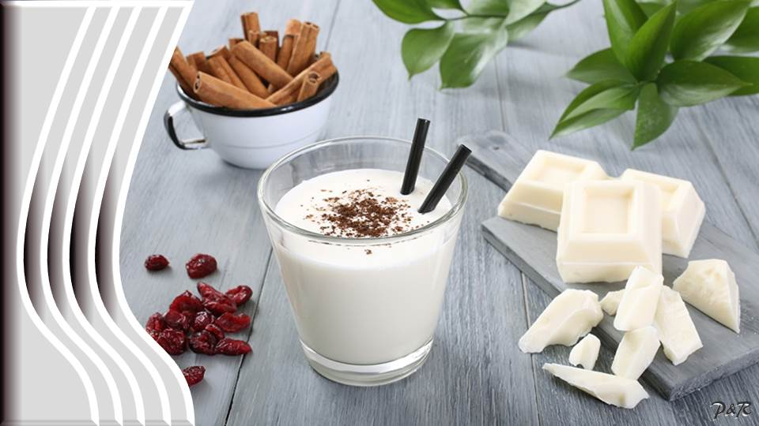

Slide 15
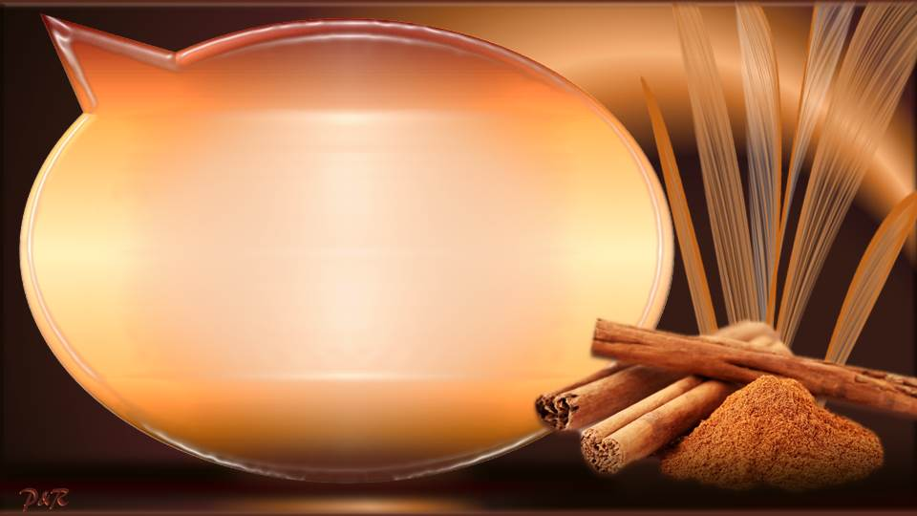
Afortunadamente, hoy en día la canela es bastante
asequible y se puede conseguir en los mercados, dietéticas
y tiendas de café. El aroma característico se debe a la parte grasa de la canela, por un compuesto llamado cinamaldehído, el encargado de la mayoría de las propiedades de la especia, con beneficios notables para el metabolismo y la salud.
Existen dos tipos de canela:
Canela de Ceylán, también conocida como canela verdadera.
Canela de Cassia, que es la variedad más común
en la actualidad.

Slide 16
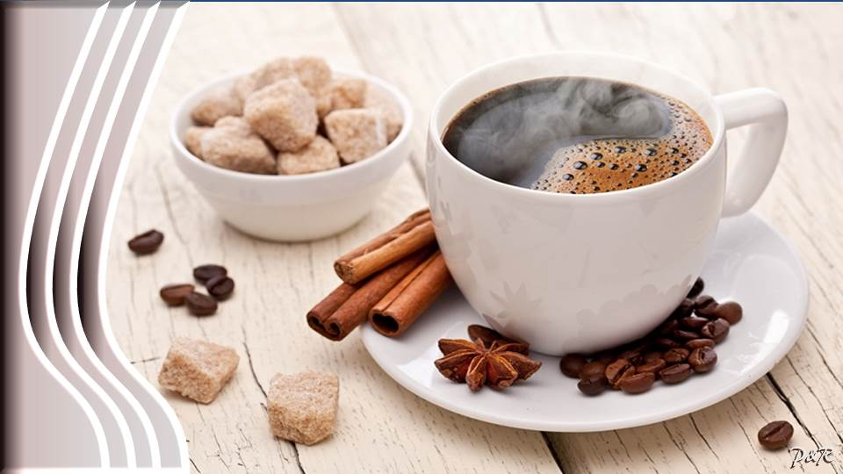

Slide 17
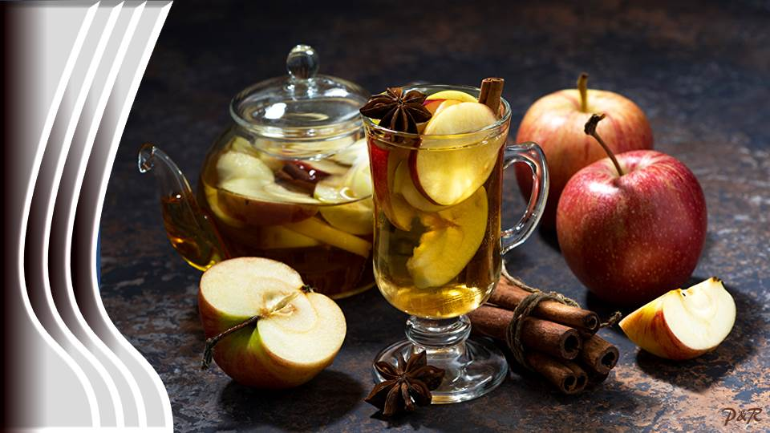

Slide 18


Slide 19
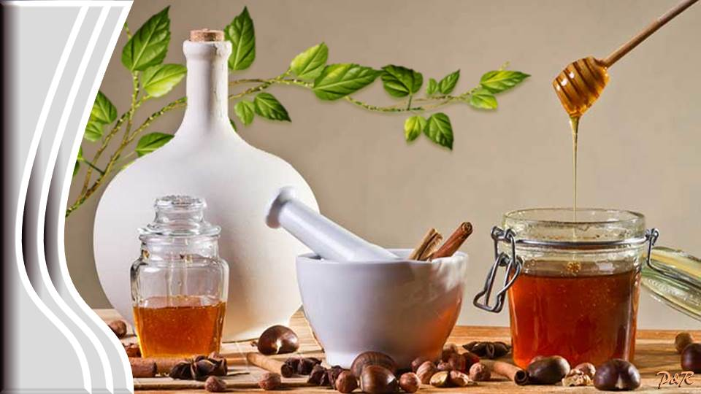

Slide 20


Slide 21
Está repleta de antioxidantes
Estas sustancias protegen a nuestro cuerpo de los daños oxidativos provocados por los llamados “radicales libres”. La canela ofrece polifenoles de muy buena calidad, según un estudio. En dicha investigación también se compararon los poderes antioxidantes de 26 especias y la canela resultó la ganadora, por encima de otros alimentos como el
orégano o el ajo.
Es anti-inflamatoria
La canela permite reducir la hinchazón en diferentes partes del cuerpo, así como también combatir las infecciones, reparar el tejido dañado y mejorar los síntomas de pacientes con artritis o gota.

Slide 22
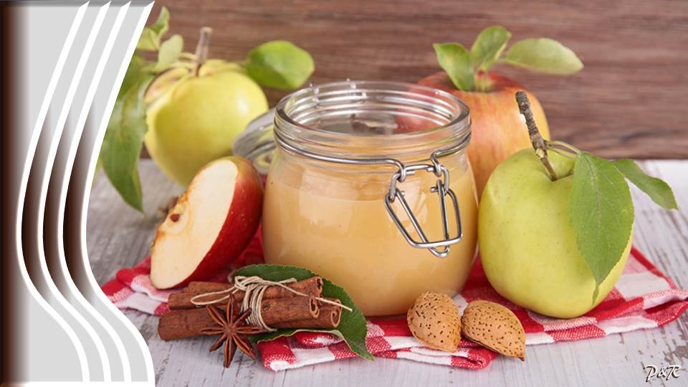

Slide 23



Slide 24
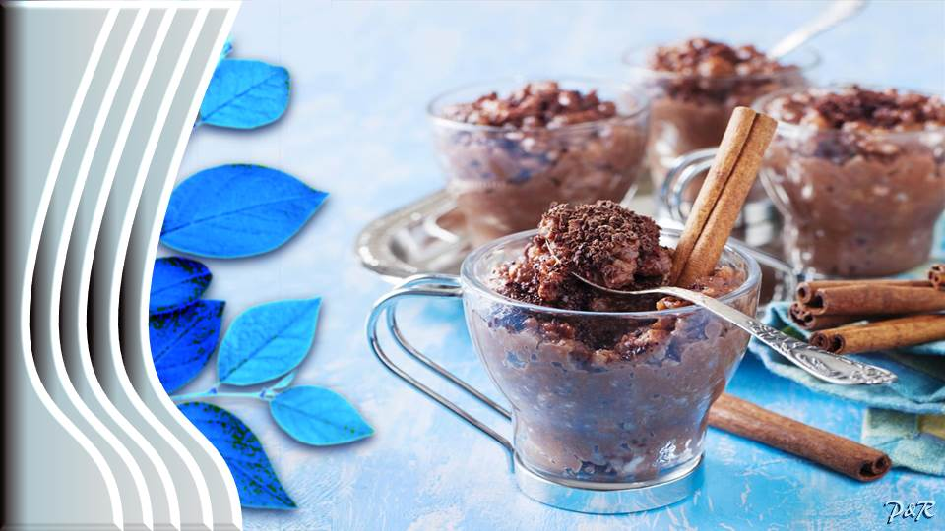

Slide 25
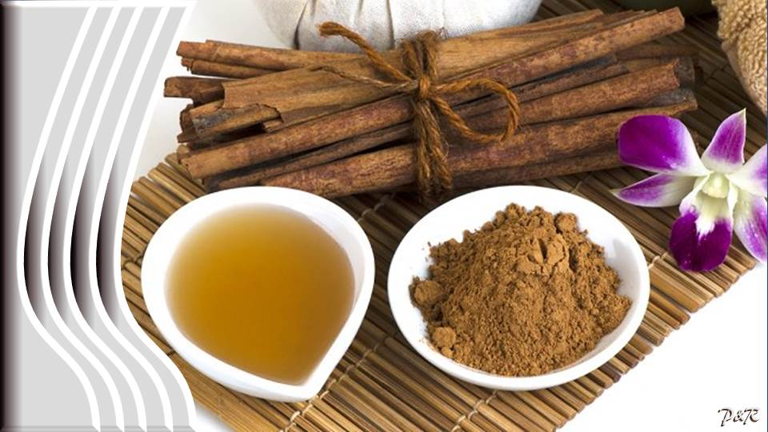

Slide 26


Slide 27
Reduce el riesgo de padecer problemas cardíacos
Si en tu familia hay casos de enfermedades cardiovasculares o eres un paciente de riesgo (obesidad, colesterol elevado, presión arterial alta), no dudes en consumir más canela. Esta especia tiene la capacidad de reducir el riesgo de padecer estos problemas en el corazón, que pueden hasta causar la muerte. En las personas que sufren diabetes del tipo II, un gramo de canela al día tiene efectos muy buenos sobre el azúcar en sangre.
Además, sirve para reducir los niveles de colesterol “malo” y los triglicéridos. Algunos estudios indican que aumenta la cantidad de colesterol “bueno” y que también reduce la hipertensión. Todo ello ayuda a tener un
corazón más saludable.

Slide 28
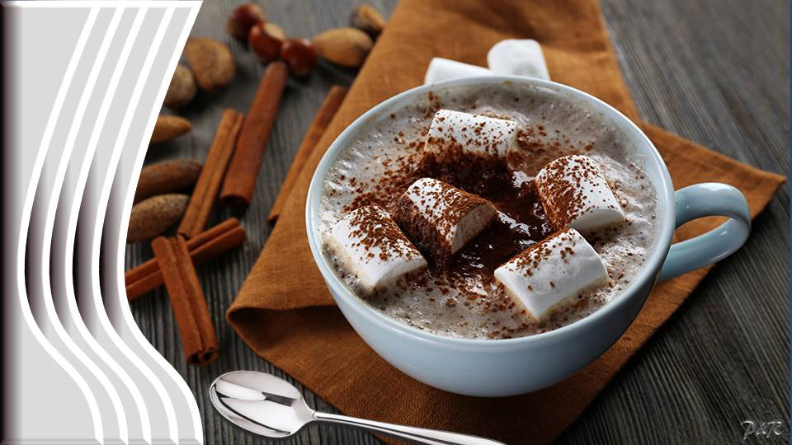

Slide 29
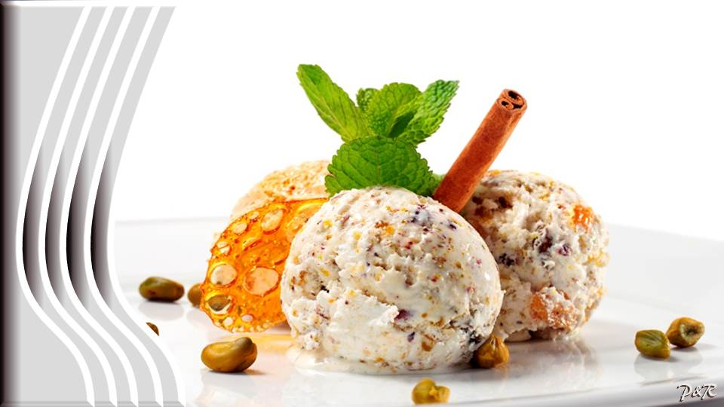

Slide 30
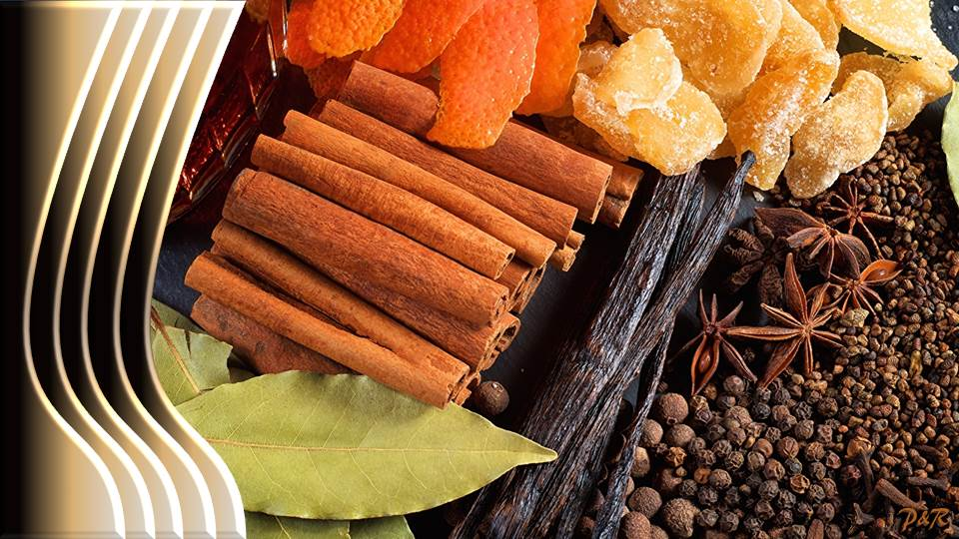

Slide 31


Slide 32
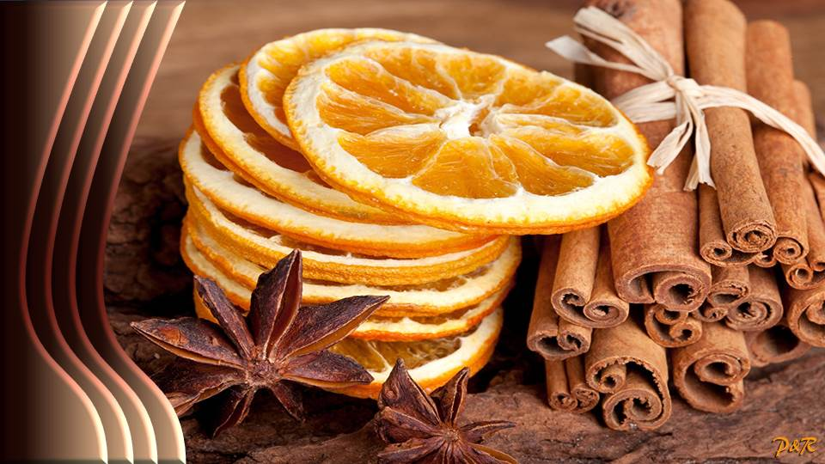

Slide 33
Mejora la sensibilidad a la insulina
Otro de los beneficios de la canela para los diabéticos, porque puede mejorar la sensibilidad a
la hormona insulina. Esta es una de las principales reguladoras del metabolismo y de los niveles de energía en el cuerpo. También transporta el azúcar en la sangre, por todo el torrente sanguíneo y hacia las células. Los pacientes con resistencia a la insulina pueden padecer afecciones graves más allá de la diabetes. La buena noticia es que la canela
reduce este problema.

Slide 34


Slide 35
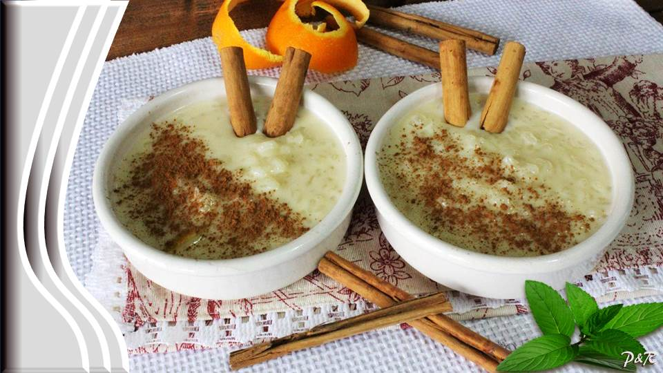

Slide 36


Slide 37


Slide 38


Slide 39
Tiene un poder “antidiabético”
En relación a lo que se indicaba anteriormente, la
canela reduce los niveles de azúcar en sangre y por ello
se recomienda a los diabéticos consumirla más a menudo.
Se ha demostrado que reduce la cantidad de glucosa que ingresa en el torrente sanguíneo después de comer, logra interferir en las enzimas digestivas, disminuye la degradación de los hidratos de carbono en el tracto digestivo y actúa
sobre las células transportadoras de insulina.
Se aconseja consumirla en postres sin azúcar o con café después de almorzar o cenar. Los ensayos en pacientes diabéticos han demostrado que la canela puede reducir
hasta en un 30% los niveles de azúcar en sangre.
La dosis diaria recomendada es de
hasta 6 gramos.

Slide 40


Slide 41


Slide 42
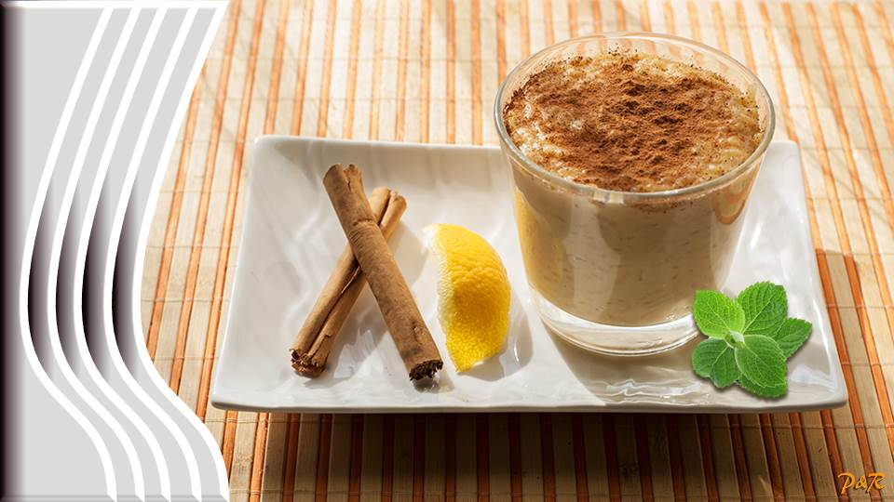

Slide 43


Slide 44
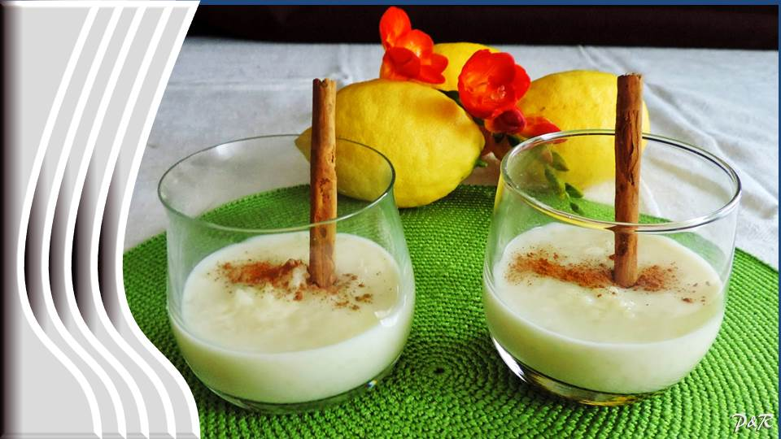

Slide 45
Reduce las enfermedades degenerativas
Los problemas neurodegenerativos están caracterizados por una pérdida progresiva de la función o estructura de las células cerebrales. Las dos afecciones más comunes son el Alzheimer y el mal de Parkinson. Dos compuestos hallados en la canela tiene la capacidad para inhibir la acumulación de una proteína en el cerebro, que desencadena el Alzheimer, así como también proteger las neuronas, mejorar la función motora y normalizar los niveles de neurotransmisores en los
pacientes con Parkinson.

Slide 46
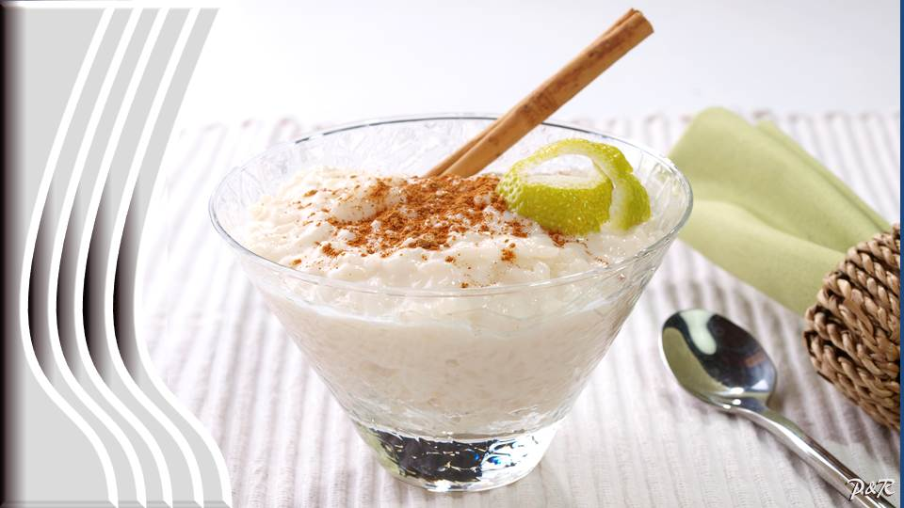

Slide 47


Slide 48
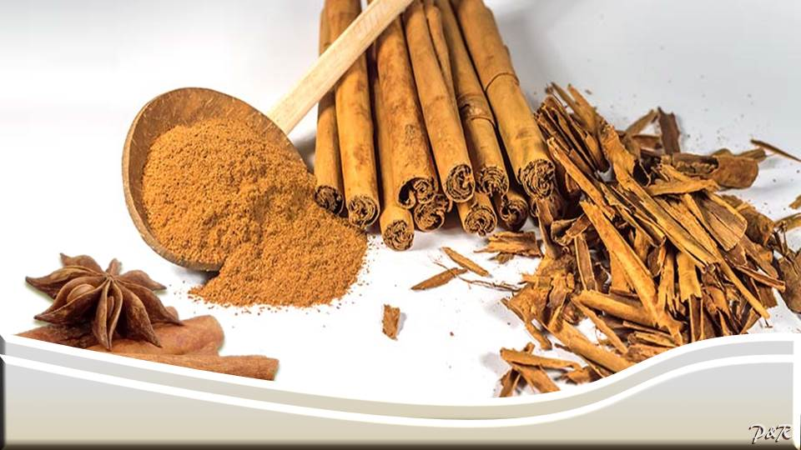

Slide 49


Slide 50


Slide 51
Protege del cáncer
El cáncer está provocado por un crecimiento descontrolado de las células malignas. Desde hace años se está estudiando la relación entre el consumo de canela y la reducción de los pacientes con esta enfermedad, así como también las mejoras en aquellos que la padecen. Es por ello que varios investigadores afirman que puede ser un remedio casero para prevenir el cáncer. La canela actúa reduciendo la formación de vasos sanguíneos en los tumores, lo que causa la muerte de las células buenas. Además, al expulsar los radicales libres, evita que padezcamos, por ejemplo, cáncer de colon, muy frecuente hoy en día.

Slide 52
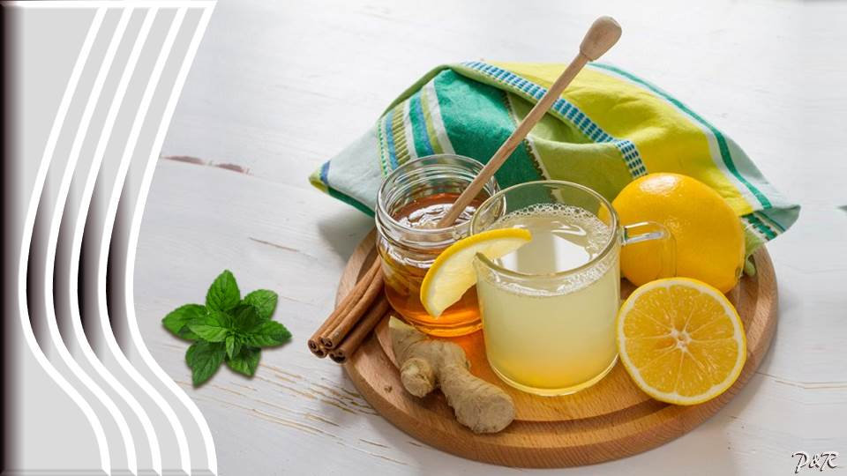

Slide 53
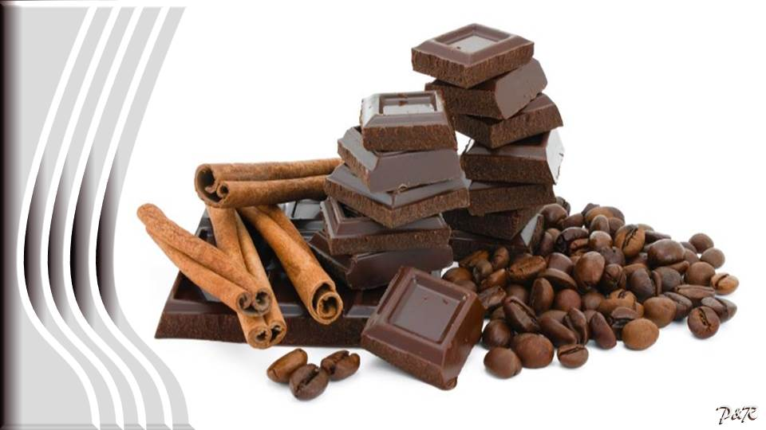

Slide 54


Slide 55


Slide 56
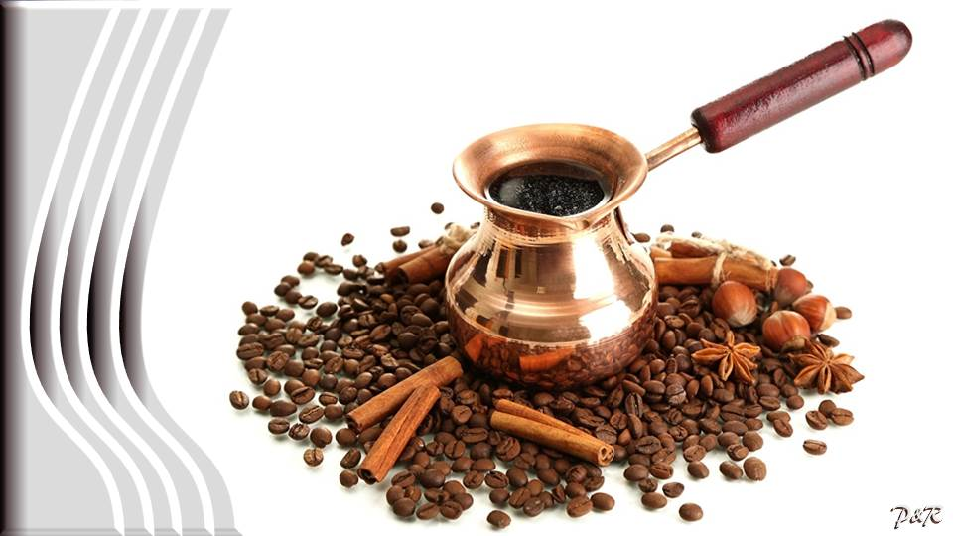

Slide 57
Combate infecciones fúngicas y bacterianas
El principal componente activo de la canela (cinamaldehído) combate algunos tipos de infección como, por ejemplo, las del tracto respiratorio por hongos, inhibe el crecimiento de bacterias tales como la salmonela, previene la caries dental y el mal aliento.
Contraindicaciones
Contraindicado en personas con hipersensibilidad conocida a la canela o el bálsamo del Perú. Otras contraindicaciones aún no han sido identificadas.

Slide 58


Slide 59


Slide 60
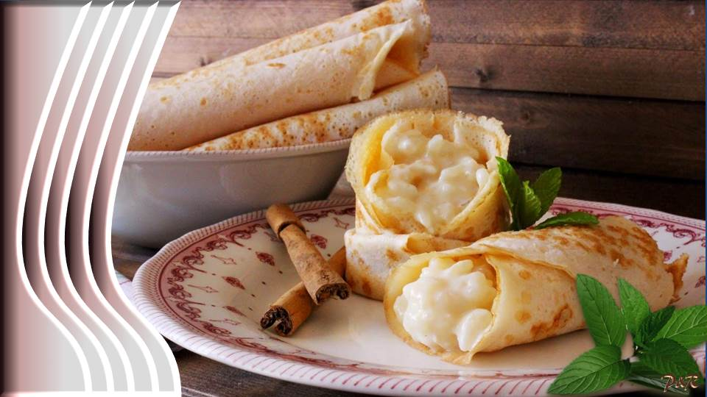

Slide 61


Slide 62



Slide 63









¿Te ha gustado?
Puedes ver más entrando
Aquí
Además puedes recibir powerpoints en tu correo electrónico suscribiéndote aquí:
Esta presentación powerpoint ha sido creada y compartida única y exclusivamente para mispps.com

